Slide 1
PATIENT :
Récapitulatif de la demande / Summary of the request :
Prescripteur / Prescriber :
ID dispositif / Device ID :
Version / Version :
11/05/2023
ENR-0305 Rapport 3D humain – Révision C
ENR-0305 3D human report – Revision C
<numéro>

Slide 2
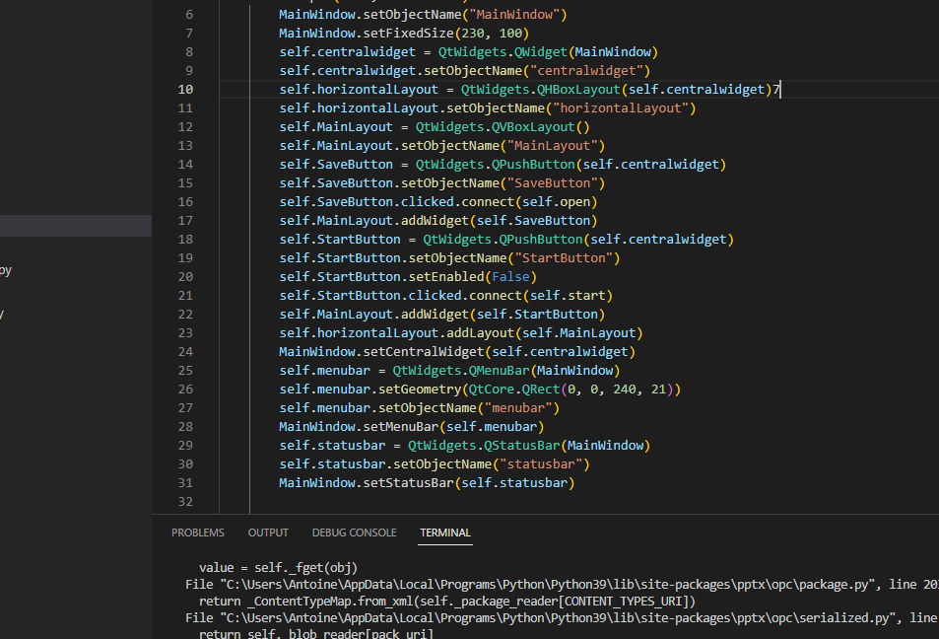
11/05/2023
ENR-0305 Rapport 3D humain – Révision C
ENR-0305 3D human report – Revision C
<numéro>

Slide 3
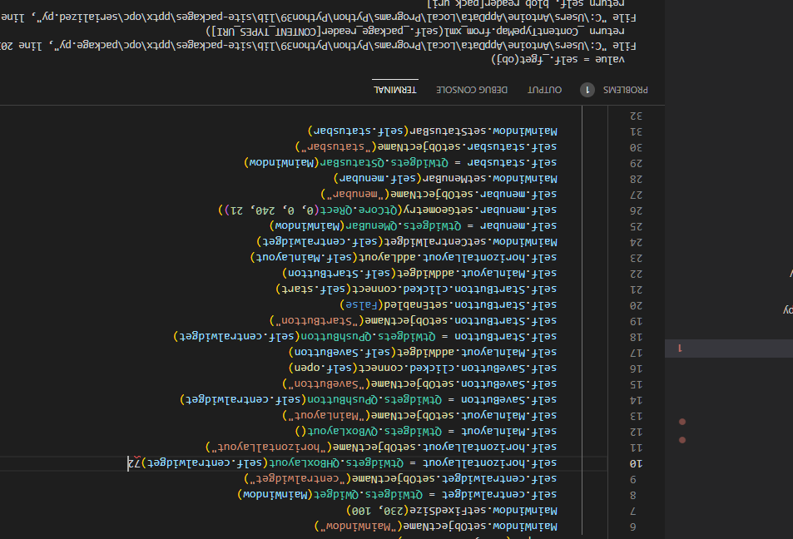
11/05/2023
ENR-0305 Rapport 3D humain – Révision C
ENR-0305 3D human report – Revision C
<numéro>

Slide 4
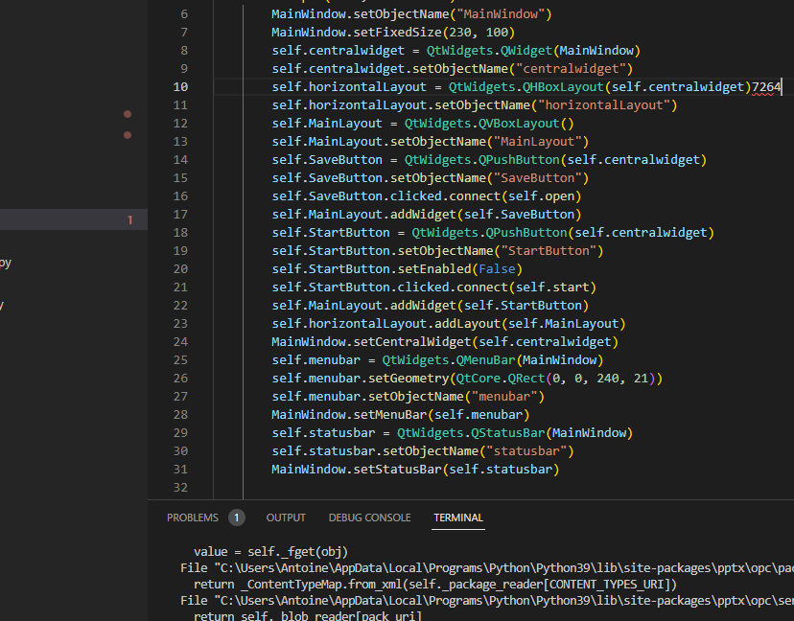
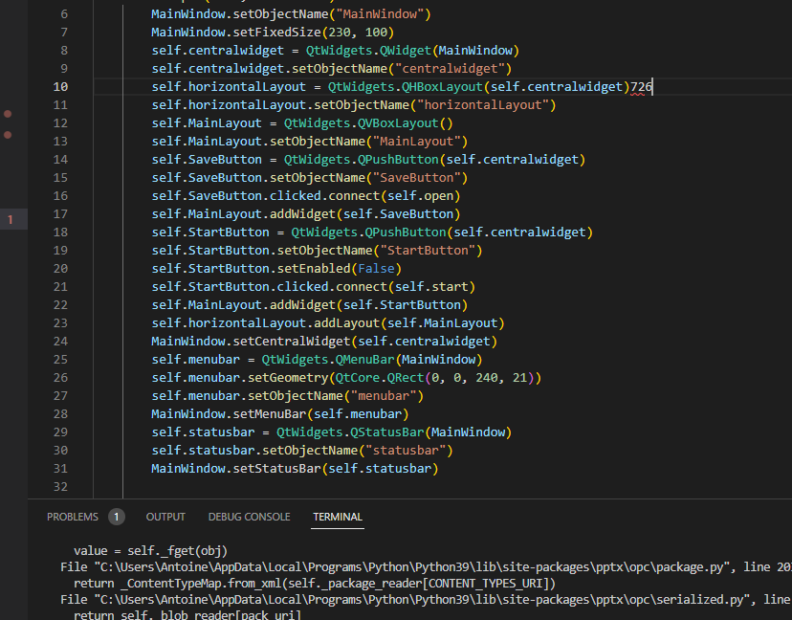
11/05/2023
ENR-0305 Rapport 3D humain – Révision C
ENR-0305 3D human report – Revision C
<numéro>

Slide 5
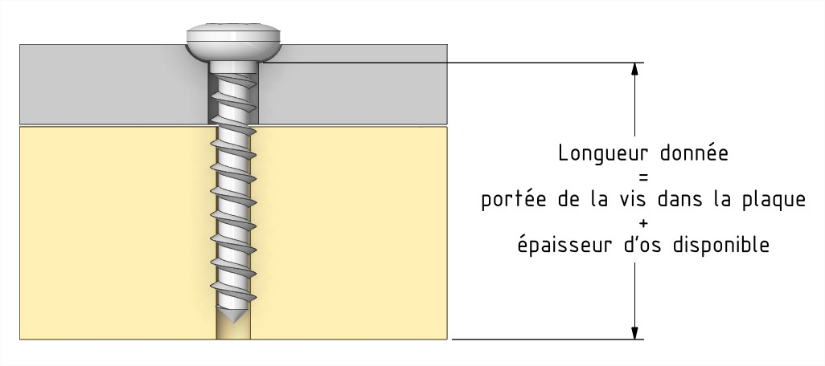
Longueur des vis donnée (diapositive à supprimer si inutile) / Given length of screws (slide to delete if unnecessary)
11/05/2023
ENR-0305 Rapport 3D humain – Révision C
ENR-0305 3D human report – Revision C
<numéro>

